Slide 1
DEPARTAMENTO DE CIENCIAS ECONÓMICAS, ADMINISTRATIVAS Y DE COMERCIO
CARRERA DE ADMINISTRACIÓN
“ANÁLISIS DEL DESEMPEÑO DE LA CADENA LOGÍSTICA DE DISTRIBUCIÓN EN PYMES DEL SECTOR DE QUITO DEDICADAS A LA COMERCIALIZACIÓN DE IMPLEMENTOS DE SEGURIDAD INDUSTRIAL.”
TORRES CHACHA CRISTINA BELÉN

Slide 2
INTRODUCCION:
Formado pequeñas y medianas empresas con oportunidades de rentabilidad
Evaluar la productividad y competitividad de la cadena logística de distribución de las empresas Pymes comercializadoras de EPPS
Proveer soluciones de equipos de seguridad personal a las empresas que lo necesitan.

Slide 3
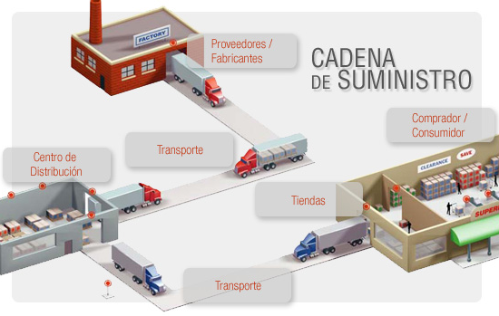
PLANTEAMIENTO DEL PROBLEMA DE INVESTIGACIÓN

Slide 4
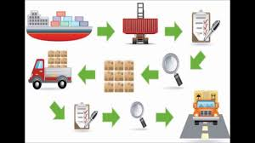
TEORIAS DE SOPORTE z
TEORIA CADENA DE SUMINISTROS
TEORIA DE RESTRICCIONES
TEORIA DE COLAS
Red de organizaciones que están involucradas a través de uniones de todos los procesos y actividades que producen valor para los clientes finales
Sistema como un todo planteada por Eliyahu Goldratte, se basa en aumentar ganancias de productividad mediante la identificación de cuellos de botella que impiden el progreso de la empresa.
Se basa en la calidad de servicio y el tiempo de espera de un determinado recurso.

Slide 5
OBJETIVO GENERAL
Analizar el proceso de la cadena logística de distribución de las Pymes en la ciudad de Quito, dedicadas a la comercialización de equipos de seguridad industrial, mediante una investigación documental y de campo, comparando los resultados obtenidos y plantear acciones de mejora tanto para beneficio de los proveedores como de los clientes y la organización.

Slide 6
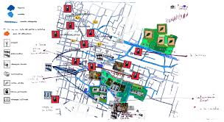
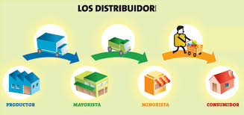
OBJETIVOS ESPECIFICOS
A TRAVES
Aplicación de encuestas y entrevistas
ENCUESTA.pdf
ENTREVISTA.pdf
Mapear y clasificar empresas.
Determinar los canales de distribución
Evaluar la logística
Valorar la base de proveedores
Proponer soluciones estratégicas

Slide 7
Matriz de Categorías Variables
CADENA LOGISTICA DE DISTRIBUCIÓN
Comercialización
Competitividad
Gestión Organizacional
Clientes/tiempo de respuesta
Abastecimiento
Rentabilidad
Infraestructura
Procesos
Proveedores

Slide 8
Matriz Operacional
 | Descripción | Kpi´s | Objetivos | Fuentes
Comercialización | Canales de distribución | Número | Aumentar | Encuesta
 | Tiempos de respuesta | Tipo de canal | Disminuir | Encuesta
 | Clasificación de proveedores | Costos/distancia | Aumentar | Base datos
Gestión organizacional | Existencia de procesos | Número | Aumentar | Encuesta
 | Estrategias gerenciales | ¿?/ medir | Aumentar | Encuesta
 | Infraestructura | ¿?/ resultados obtenidos | Aumentar | Encuesta
Competitividad | Base de proveedores locales | Número | Aumentar | Encuesta
 | % diferencias proveedores | % | Disminuir | Encuesta
 | Rentabilidad | Costos/rentabilidad | Amentar | Encuesta

Slide 9
Universo:

Slide 10
Población Objeto de Estudio
UNIVERSO
28
Población
6 empresas
Provincia Pichincha
Muestra
Cantón Quito
* Herramienta de Pareto regla del 80/20
* De acuerdo al nivel de ventas
$n=$21.362*20%= 18,575
$n=$ 6 empresas

Slide 11
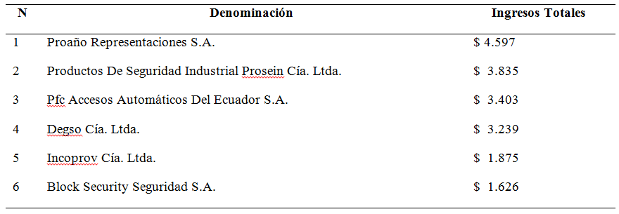
Población Objeto de Estudio
Muestra
Se delimitó a seis (6) Pymes ubicadas en la ciudad de Quito, dedicadas a la venta y distribución de implementos de seguridad industrial. Estas empresas representan el 20% de las ventas del sector.
Uso de Pareto 20%
Miles de dólares

Slide 12
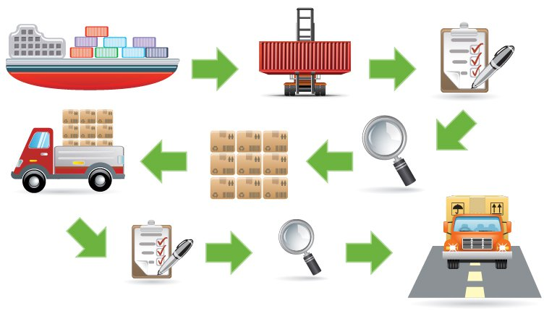
RESULTADOS DE LA INVESTIGACIÓN
Gestión Organizacional
Comercialización
Competitividad Organizacional. Comercialización. Competitividad.

Slide 13
Gestión Organizacional
Conocer si la empresa cuenta con manuales de procesos
Determinar qué estrategias gerenciales de optimización poseen las Pymes
Validar qué tipo de infraestructura poseen estas empresas.

Slide 14
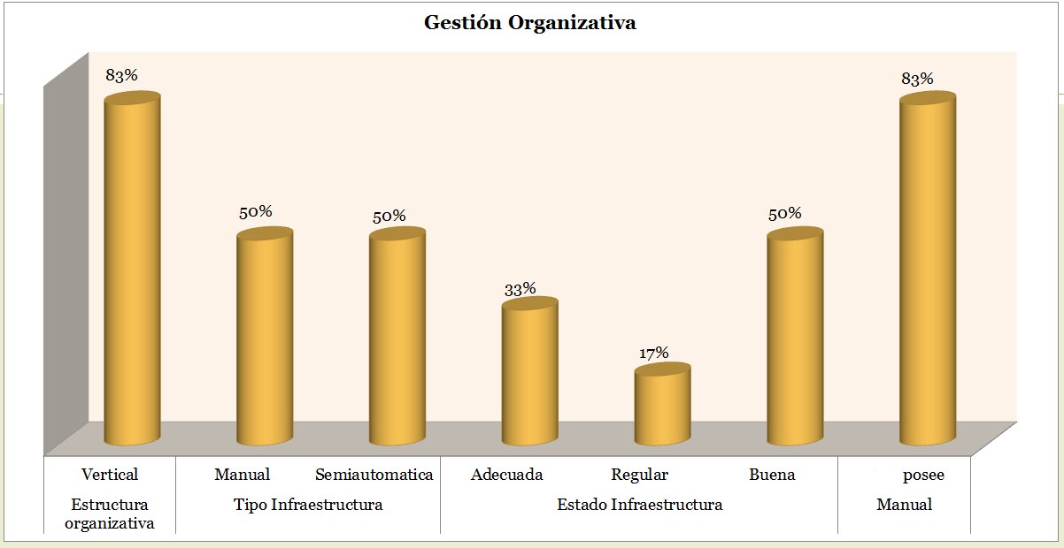

Slide 15
RESUMEN ORGANIZACIONAL
Las Pymes cuentan con una estructura vertical- jerárquica, que ayuda a que tomen las decisiones, pero su estrategia es limitada.
Las Pymes les falta una infraestructura tecnológica para lograr un avance automático.
La falta de aplicación correcta de los manuales de procedimientos se debe principalmente a los limitados canales de comunicación.

Slide 16
Comercialización
Determinar con qué canales de distribución cuentan las Pymes objeto de estudio
Conocer cuál es su tiempo de respuesta frente al cliente final.
Investigar sus tipos de proveedores e incidencia de los mismos frente al consumidor.

Slide 18
RESUMEN COMERCIAL
Las Pymes fijan los canales de comercialización de acuerdo al volumen de ventas y el tipo de clientes que manejan. (Fabricante-comprador)
Cuentan con proveedores locales como principales socios comerciales.
La comercialización de los implementos de seguridad, se ve afectada por la situación de tráfico vehicular. (Máx. 4 días)

Slide 19
Competitividad
Conocer los diferentes tipos de estrategias utilizadas para la diferenciación en el mercado
Identificar medidas de mitigación de problemas.
Conocer los elementos claves de impacto en la demora o disminución de las ventas

Slide 21
RESUMEN DE COMPETITIVIDAD
Las estrategias se centran en los beneficios adicionales que ofrecen a los consumidores, tales como promociones, reducción de costes y gestión con los proveedores.
Se maneja mecanismos de seguimiento a los clientes para generar confiabilidad y analizar el comportamiento del usuario.
El impacto principal de una mala gestión en la cadena de suministro es la imagen de la empresa y su disminución en ventas.

Slide 22
Análisis de covariables
VARIABLE | KPI |  | FUENTE | TARGET | RESULTADO | CUMPLE
COMERCIALIZACION | Canales de distribución |  | Encuesta | Aumentar canales | 83% | Sí cumple
 | Tiempo de respuesta |  | Encuesta | Disminuir los tiempos | 50% | No cumple
 | Clasificación de proveedores |  | Encuesta Base de datos | Aumentar proveedores | 83% | Sí cumple
ORGANIZACIONAL | Existencia de procesos o manuales |  | Encuesta | Aumentar aplicación de procedimientos | 83% | Sí cumple
 | Estrategias gerenciales de optimización |  | Encuesta | Aumentar estrategias | 100% | Si cumple
 | Infraestructura |  | Encuesta | Aumentar mejoras | 50% | No cumple
COMPETITIVIDAD | Base de proveedores |  | Encuesta | Incrementar base | 95% | Si cumple
 | % Diferenciación entre proveedores locales y extranjeros |  | Encuesta | Disminuir diferenciación | 5% | No cumple
 | Rentabilidad |  | Encuesta | Incrementar % de rentabilidad | 67% | No cumple

Slide 23
PROPUESTA Y CONCLUSIONES

Slide 24
PROPUESTA
Errada aplicación de manuales de procedimientos
Limitado número de proveedores
Falta de espacio físico para bodegaje.
Realizar auditoria interna de procesos para identificar cuellos de botella.
Rediseñar procesos enfocándose a la realidad de las Pymes.
Priorizar proveedores por volumen de venta, dando más atención a los que generen incremento de ventas.
Optimizar diseño de Lay Out conforme a las necesidades de distribución, requisitos técnicos y normas de seguridad para el manejo de los productos.
Implementar herramientas tecnológicas actualizadas de inventario para evitar caducidad de los productos elaborados y en proceso.
Reajustar los manuales de procedimiento.
Construir alianzas estratégicas de exclusividad para la comercialización de productos estrella.
Construir portafolio estratégico de proveedores locales y externos para la adquisición de productos.

Slide 25
CONCLUSIONES
Optimización de Procesos: superioridad tecnológica, localización preferencial, calidad de sus productos y recursos humano. Además de buena disponibilidad de producto a consumidores .
La velocidad de llegada al mercado, la rapidez de respuesta a los pedidos de los clientes, se convierte entonces en una herramienta indispensable para crear valor y competitividad.
Enfoque en mercado: A pesar de la recesión económica por falta de liquidez en las constructoras, existe un potencial mercado, ya que deben cumplir con la normativa de uso de implementos de seguridad en el país.
Se espera crecimiento económico con preparación de alianzas estratégicas.
Gestión estratégica de proveedores: con el desarrollo y selección adecuada de la base de proveedores se puede generar ventaja competitiva.
Las pymes necesitan trabajar en sus convenios y contratos para obtener mejores réditos de sus stakeholders.
Tecnificación en las Pymes: mejorará el sistema de logística de distribución, para cumplir los procesos y alinearse al avance tecnológico.
Se debe invertir en mecanismos tecnológicos de administración como un ERP, lo que aumentaría el control de inventario y mejoraría los tiempos de entrega de pedidos y facturación.

Slide 26
____________________FIN DE LA EXPOSICIÓN

Slide 28
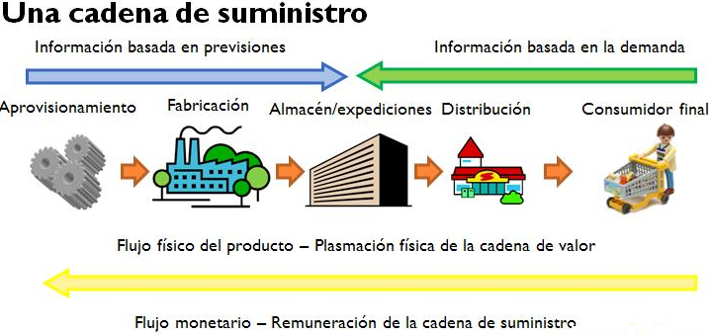
Back up

Slide 29
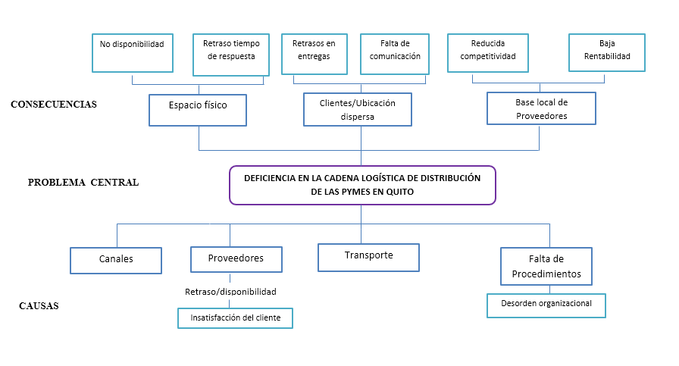
Árbol de Problema

Slide 30
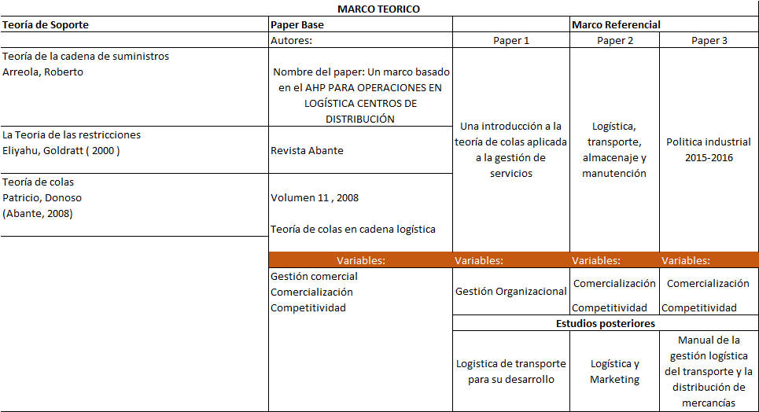
Matriz de Síntesis del Marco Teórico

Slide 31
ESTUDIOS RELACIONADOS
MARCOS SINGER ,PATRICIO DONOSO Y ALAN SCHELLER-WOLF utilizaron las encuestas y entrevistas que contribuyeron con datos acerca de variables tales como gestión organizacional, comercialización y competitividad , y llegaron a las conclusiones reales que; estas serian los pilares fundamentales por los cuales una organización sale a flote tanto en ganancias como en sostenibilidad en el tiempo.

Slide 32
INFORME ORGANIZACIONAL
1
El 83% de las Pymes, cuentan con una estructura organizativa vertical, es decir cuenta en su mapa de procesos con procesos gobernantes, agregadores de valor y los de apoyo. Todos estos se encuentran alineados hacia los objetivos empresariales de atención oportuna al cliente, logrando de esta manera mantener una sinergia entre todas las áreas relacionadas a la atención al cliente. Si bien esto administrativamente es efectivo, los resultados dan cuenta que nuevamente la teoría de las restricciones no está siendo aplicada en su totalidad, porque no se evidencia que el valor agregado para el cliente sea generado a lo largo de la cadena logística.
2
Las empresas Pymes, muestran que en un 83% de las empresas cuentan de aplicación de los manuales de procedimientos; a pesar de la gran mayoría de la Pymes encuestadas cuentan con algún tipo de proceso a la gestión logística de distribución, no siempre son bien aplicados, por lo que sus ventas se ven perjudicadas.
3
En cuanto al tipo de la infraestructura arrojó resultados variados, siendo la más representativa el 50% con una infraestructura buena, frente a los demás porcentajes; creando un canal que permitirá generar mayores posibilidades de crecimiento e introducción hacía en cliente final del producto

Slide 33
INFORME COMERCIALIZACION
1
El 83% de las Pymes encuestadas poseen un canal de comercialización directo con el cliente, siendo un 40% el canal fabricante-distribuidor, y un 95% de las empresas indica que sus proveedores son locales
2
Los objetivos empresariales de las Pymes encuestadas, establecen mecanismos de comercialización de forma directa al cliente ya, sea como consumidores finales de los implementos de seguridad industrial entregados a mayoristas
3
Las Pymes cuentan en su gran mayoría con los mismos proveedores siendo 95% proveedores locales, de ellos el 67% se encuentran ubicaciones cercanas a sus instalaciones, de los cuales el 100% ofrecen garantía en sus implementos de seguridad. Sin embargo, el factor de diferenciación entre estas empresas se impone por la atención al cliente y el servicio de post venta, estos valores agregados marcan la diferencia en el cliente para decidir sobre la opción de compra.

Slide 34
INFORME COMPETITIVIDAD
1
Se demuestran que el 67% cuentan con un seguimiento de post venta, mientras que el 33%, únicamente cierran la venta con la facturación. Por otra parte, es importante indicar que la estrategia propuesta por la mayor parte de las Pymes está ligada a una correcta atención al cliente.
2
La ubicación de los proveedores es uno de los factores primordiales, ya que los resultados muestran que un 42% afecta a la imagen como empresa, mientras que el 41% indica su afectación en sus costos, y el restante 17% mira la afectación en pérdidas monetarias
3
Las cifras indicadas van en relación directa con las medidas que optan las empresas para mitigar esto, siendo un 41% atacando en su parte de mejorar la planificación, el 42% aumentando su publicidad mientras que 17% realizando bonos o recompensas por retrasos en sus entregas

Slide 35
COMERCIALIZACION
Canales de distribución: El 83% cuenta con un solo canal de distribución, siendo este del fabricante al consumidor.
En tal sentido los resultados obtenidos demuestran que es importante presentar una solución para aumentar el número de canales de distribución en las Pymes, considerando que podría favorecer a la comercialización de los productos, mejorar sus ingresos y aumentar sus clientes.
Tiempo de respuesta (Entrega de pedidos): Los resultados arrojan que un 50% de las Pymes entrega sus productos de manera inmediata al cliente, es decir en un día, mientras que el otro 50% restante se demora de tres a cuatro días. Esto se debe principalmente a la falta de stock en las bodegas y la demora en el aprovisionamiento de los suministros, debido al tiempo y la distancia de los proveedores. Por consiguiente, los resultados presentan una posibilidad de presentar una propuesta de cadena logística mejorada para la reducción de tiempos y entrega oportuna de los productos.
Clasificación de proveedores. (Para atendimiento): Los resultados obtenidos dan cuenta que el 83% de las Pymes cuentan con más de 5 proveedores, si bien el objetivo es lograr el aumento de proveedores confiables, indica que la política de las Pymes de contar con varios proveedores da resultado al momento de necesitar un surtido adecuado de suministros. Por consiguiente, el aumento desmesurado de proveedores podría causar variación en la calidad de los productos y desconfianza en el cliente al ser productos nuevos.

Slide 36
ORGANIZACIONAL
Existencia de procesos o manuales:
El 83%, cuentan con cierto tipo de manuales de procedimientos para el manejo de la logística de distribución, lo que indica que se encuentran trabajando bajo un esquema de procesos estandarizados. Sin embargo, el porcentaje restante, es decir el 17%, debe implementar mecanismos de trabajo bajo la gestión por procesos y desarrollar o implementar manuales o procedimientos que fortalezcan su actividad empresarial.
Estrategias gerenciales de optimización: El 100% cuentan con al menos una estrategia gerencial basada en la satisfacción de los clientes, lo que significa que sus objetivos y políticas empresariales están alineadas en cumplir con las expectativas de los consumidores.
Infraestructura: Los resultados arrojan un 50% de Pymes que cuentan con una infraestructura buena, lo que significa que están realizando sus actividades en instalaciones adecuadas y evitando a toda costa retrasos por daños o desperfectos en sus instalaciones. Sin embargo, el porcentaje restante se encuentra en el umbral regular y adecuado lo que significa que es necesario implementar soluciones para mejorar la infraestructura evitando costos innecesarios por averías o desperfectos que pudieran presentarse, lo que causaría posiblemente un retraso en la entrega de los productos al cliente.

Slide 37
COMPETITIVIADAD
Base proveedores locales: Los resultados demuestran que solo el 95% de los proveedores son locales, lo que significa que las Pymes deben trabajar para poder aumentar sus proveedores fuera de la localidad. Por lo tanto, los costos por movilización y tiempo de entrega de producto pueden afectar de forma directa al servicio y percepción del cliente, tomando en cuenta que si existiera la posibilidad de una devolución o reclamo, se debe trasladar a distancias lejanas para la obtención o reemplazo del producto.
% Diferencias entre proveedores locales y del exterior: La diferencia de proveedores locales es del 95%, tomando en cuenta que la mayor parte de las Pymes indican que cuentan únicamente con el 5% de sus proveedores extranjeros, lo que significa que la estrategia de contar con proveedores extranjeros debe ser aumentada, para contar con un mayor número de estos proveedores, lo cual de acuerdo a la propuesta mejoraría los tiempos de respuesta para la entrega de suministros requeridos por parte de los clientes.
Rentabilidad:
El 100% de las Pymes manifiestan tener costos menores del 10% con relación a la rentabilidad. Sin embargo, las ventas de los productos de suministros de seguridad se han visto disminuidas debido al tema de la distancia del proveedor para contar con el stock necesario, lo que significa que la problemática del tráfico y las medidas de movilización del Municipio en la Ciudad de Quito, intervienen de forma directa Por lo tanto, la investigación se determinará una posible acción de mejora para lograr un incremento en las ventas y por consiguiente un aumento de la rentabilidad

